Slide 1
«Еволюція, що спрямовується волею людини»
Селекція.

Slide 2
1. Предмет і завдання селекції.

Slide 3
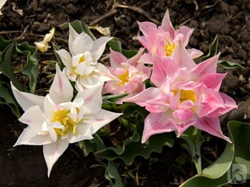
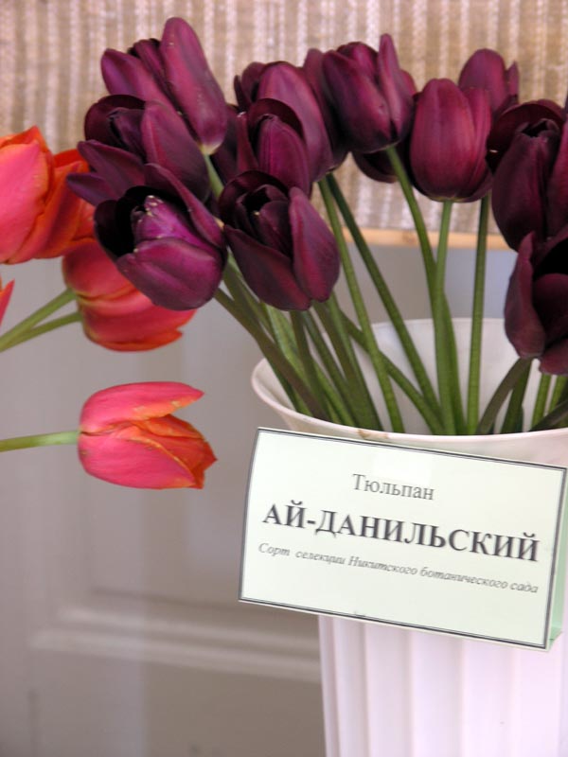
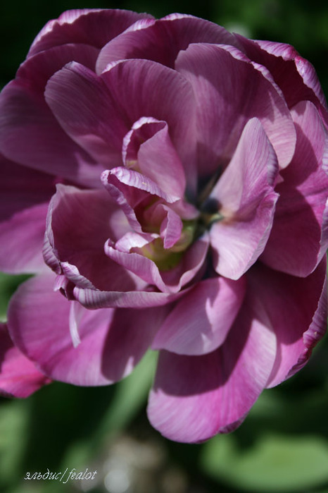
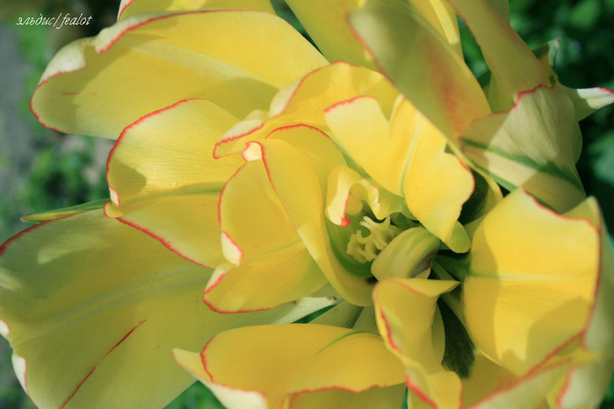

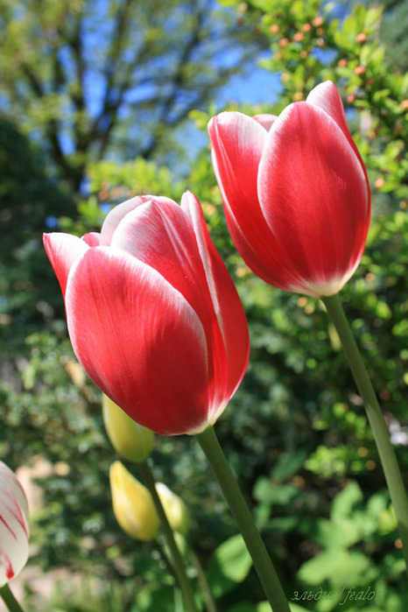
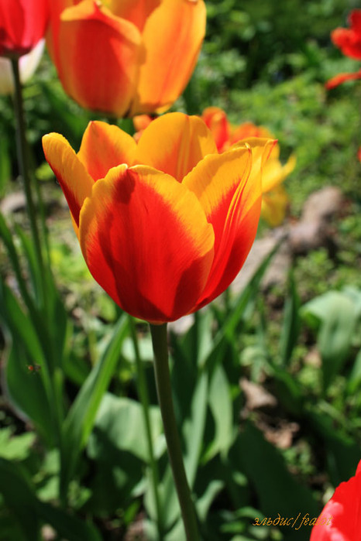
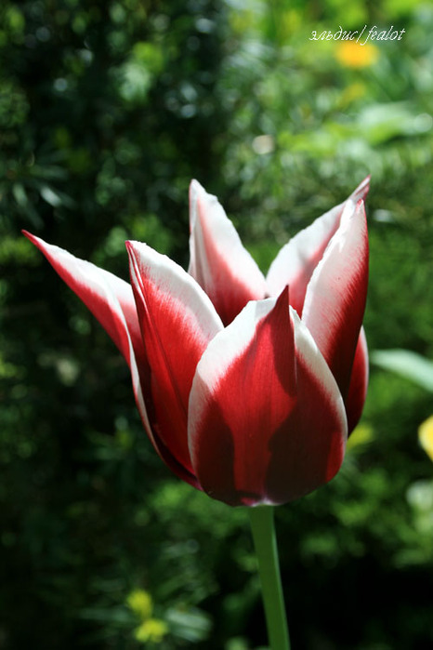

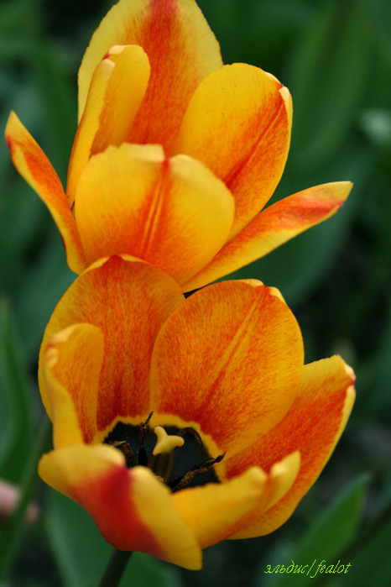
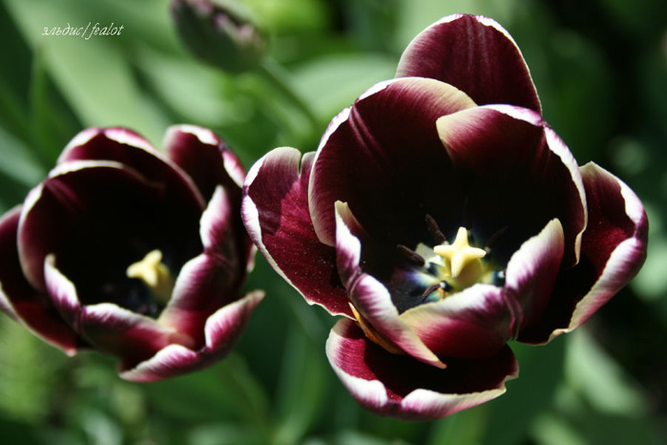
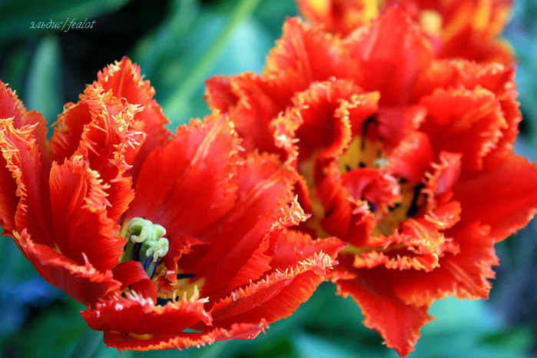

Slide 4

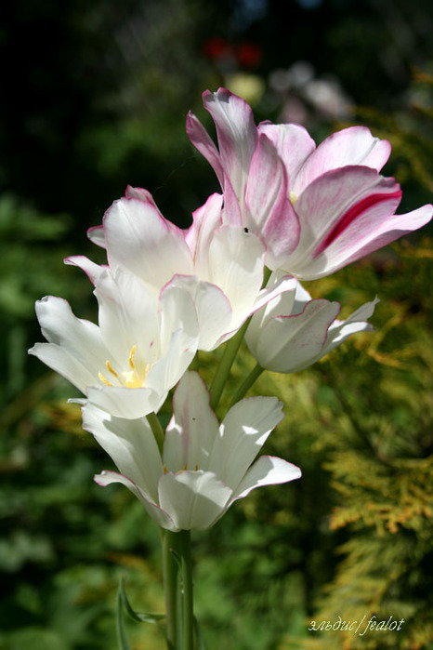
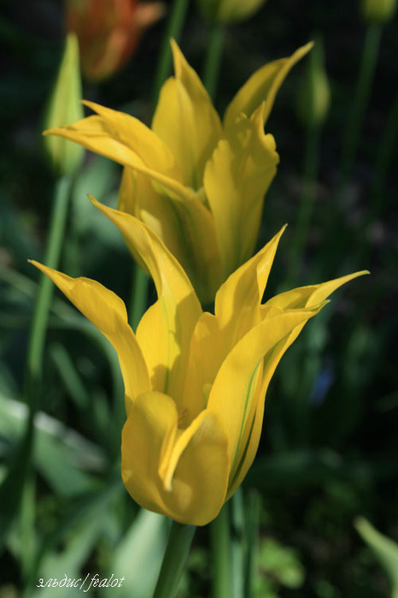
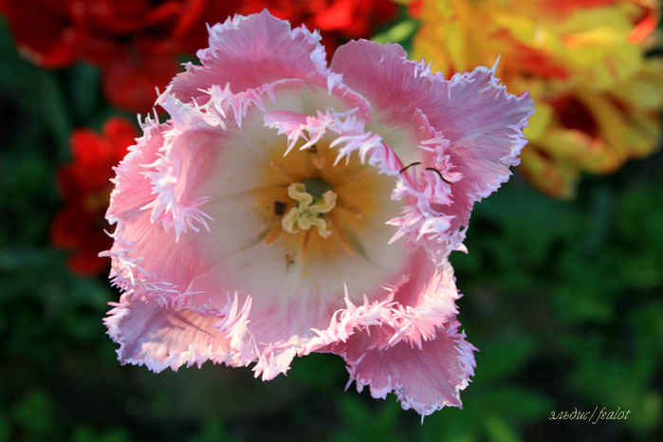
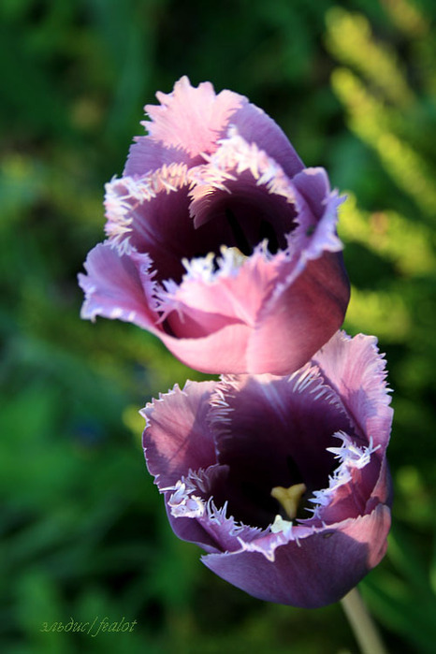
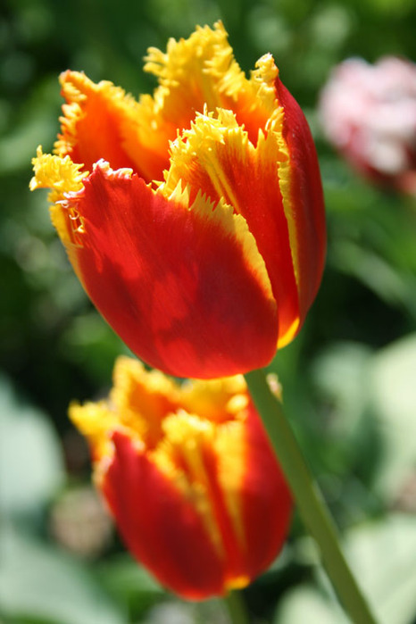
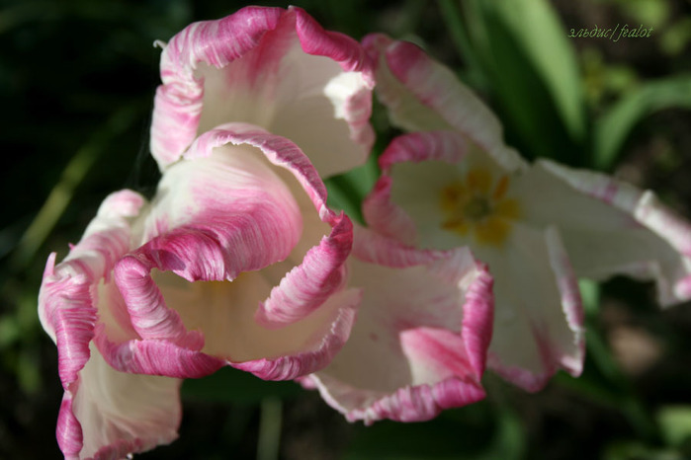
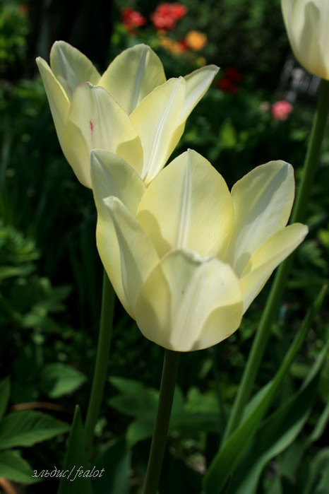
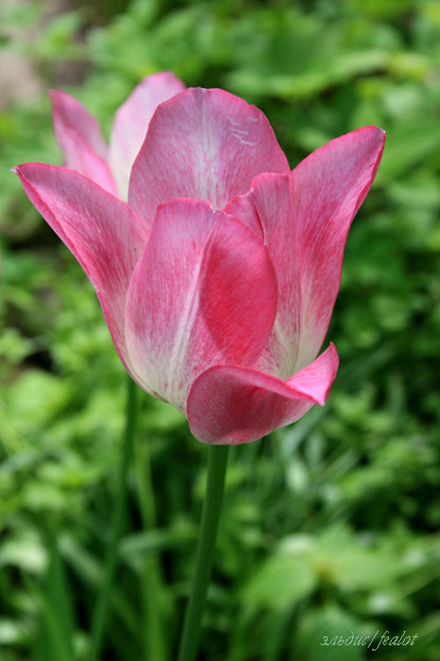
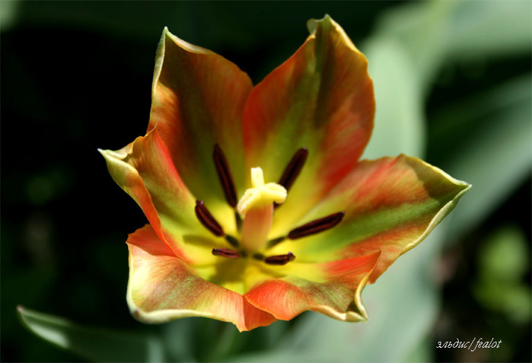
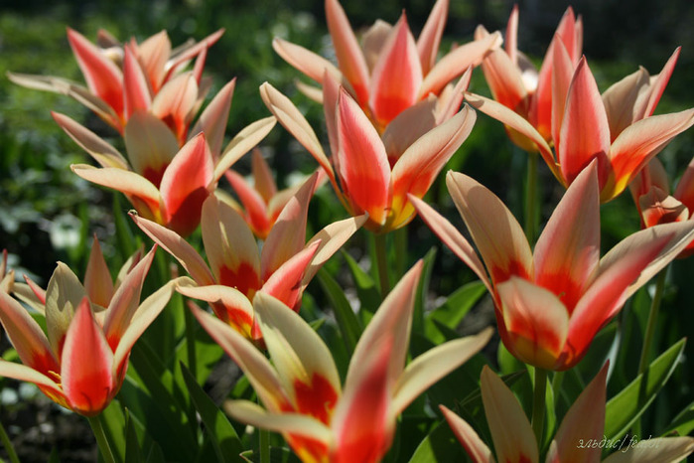

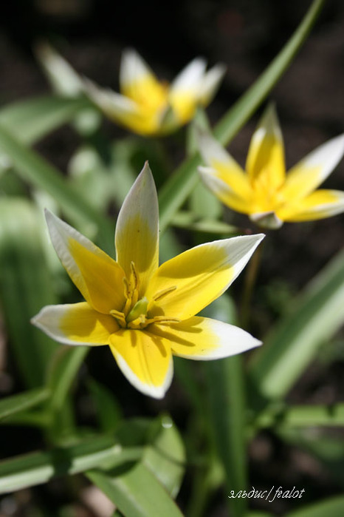

Slide 5
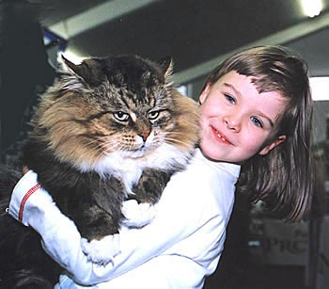

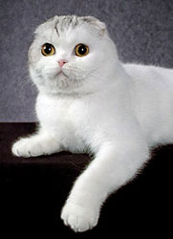
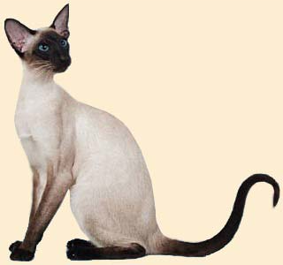
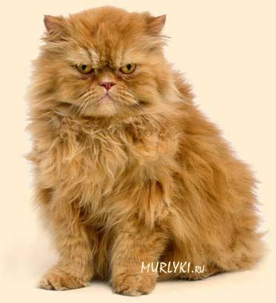
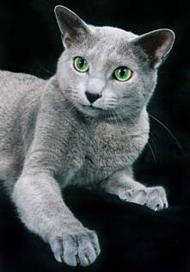
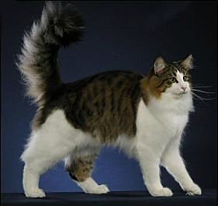

Slide 6
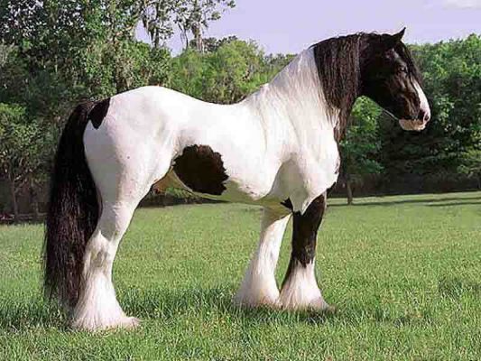
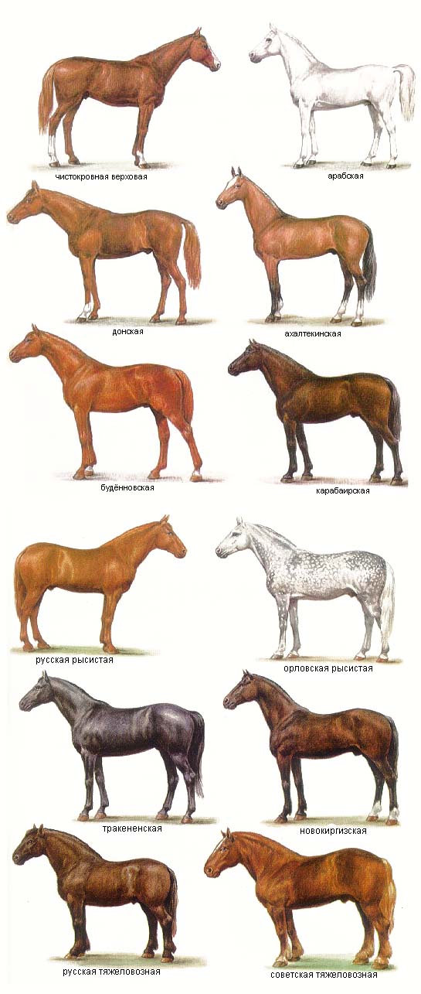
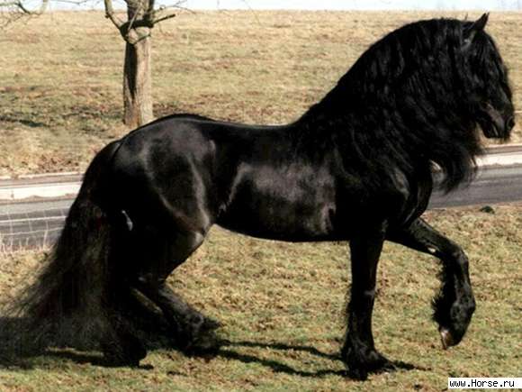
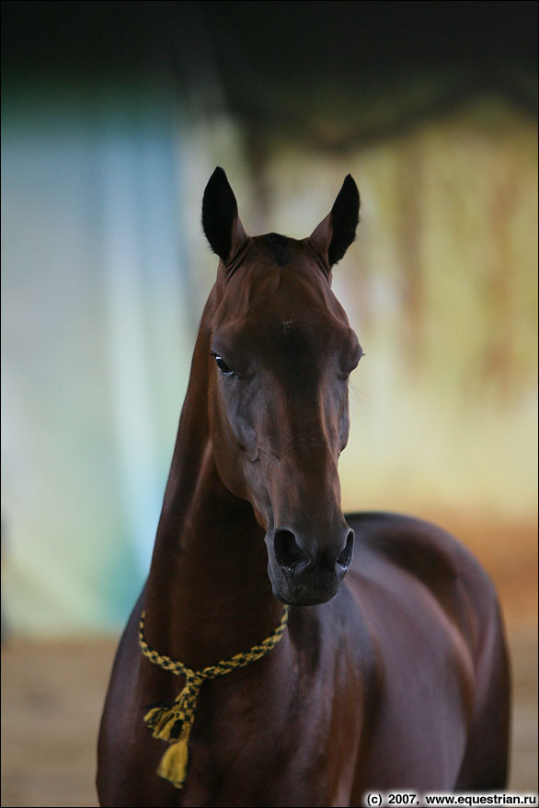
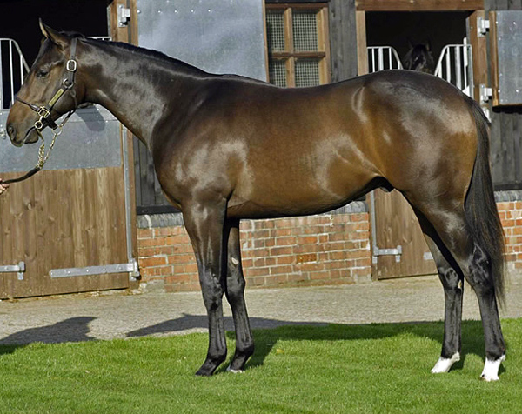
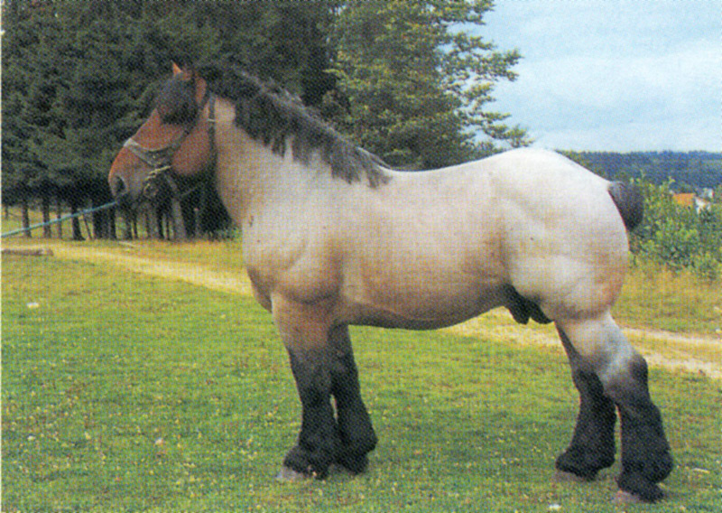

Slide 7

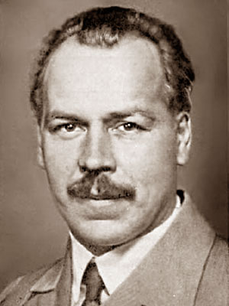
Селекція (від лат. Selection - відбір, вибір) - це наука про отримання нових форм рослин, тварин і мікроорганізмів з цінними для людини властивостями. Селекція, про яку М. І. Вавілов говорив, що це "еволюція, що спрямовується волею людини», є одночасно і мистецтвом, і наукою, і особливою галуззю сільського господарства.

Slide 8
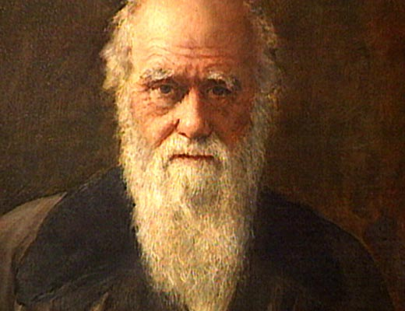
Як наука селекція остаточно оформилася завдяки працям Ч. Дарвіна. Він проаналізував величезний матеріал з одомашнення тварин та введення в культуру рослин і на цій основі створив вчення про штучний відбір

Slide 9
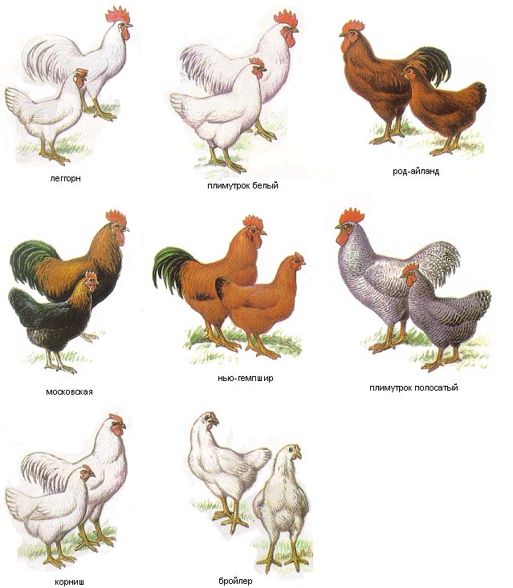
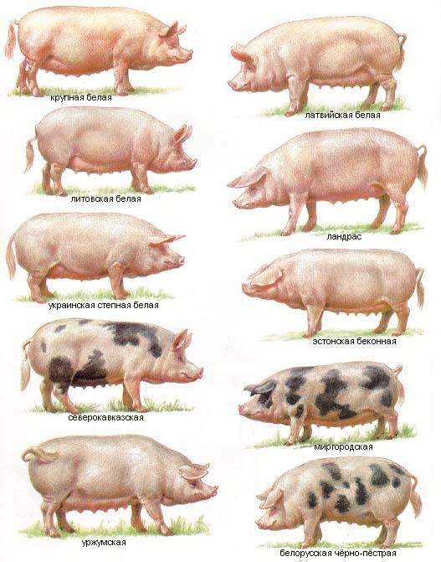

Slide 10
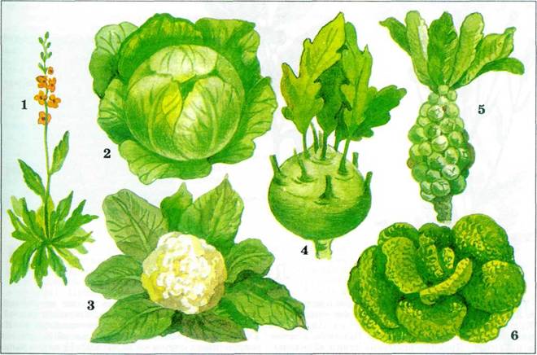
Дика однолітня. 2. Білокочанна. 3. Цвітна. 4. Кольрабі.
5. Брюссельська. 6. Савойська.

Slide 11

Сорт рослин або порода тварин - це сукупність особин одного виду із певними спадковими особливостями, морфологічними, біологічними, господарськими ознаками і властивостями.
Штам (від нім. штам – стовбур, родина) називають чисту культуру (потомство однієї клітини) мікроорганізмів. Від однієї клітини можна дістати різні штами, які різняться властивостями: продуктивністю , чутливістю до антибіотиків, середовища.

Slide 12

Кажуть ,що сорти ,породи, штами –продукти суспільної творчості людини і природи – являють собою матеріалізовану свідомість людини, її волю і працю , вимоги та інтереси , відбивають рівень інтелектуального і соціального розвитку людини.
Спробуйте це довести!

Slide 13
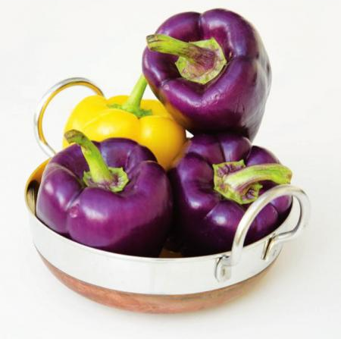
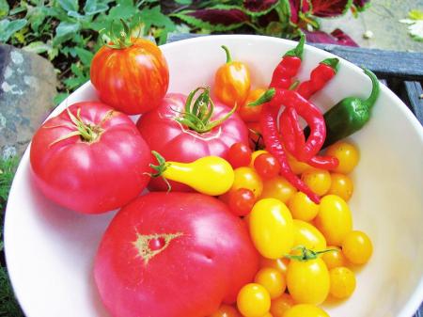
Завдання сучасної селекції:
- Підвищення врожайності та продуктивності вже існуючих сортів і порід;
- Виведення нових сортів і порід;
- Поліпшення якості продукції;
- Підвищення стійкості сортів і порід до захворювань;
- Підвищення екологічної пластичності сортів і порід;
- Виведення сортів і порід, придатних для механізованого або промислового вирощування та розведення та ін

Slide 14
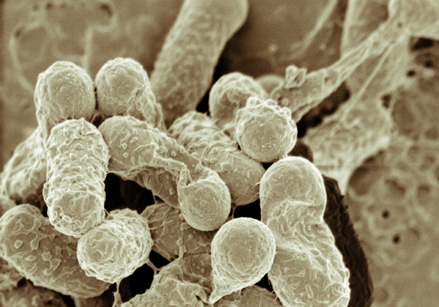
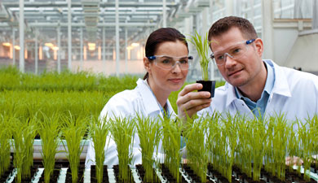
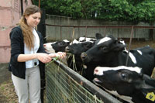
В даний час селекція є найважливішим родом практичної діяльності людини, підсумком якої стали всі наявні сьогодні сорти культурних рослин, породи домашніх тварин і штами корисних мікроорганізмів.

Slide 15
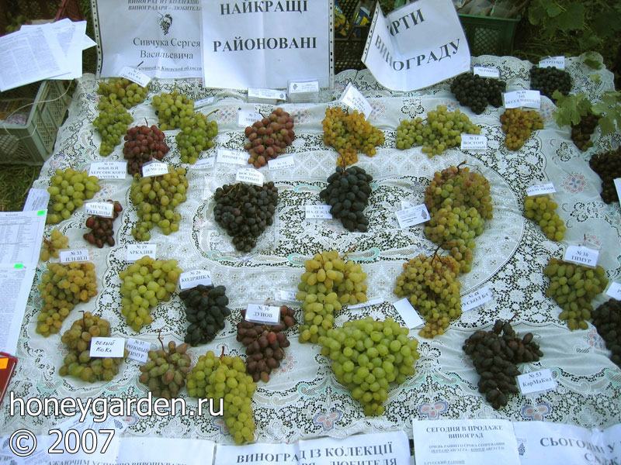
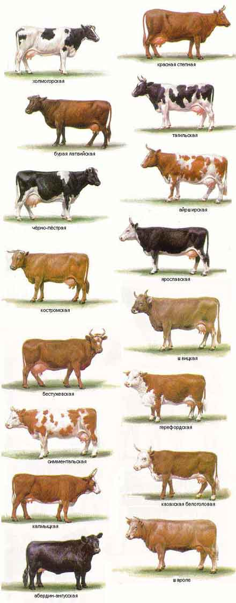
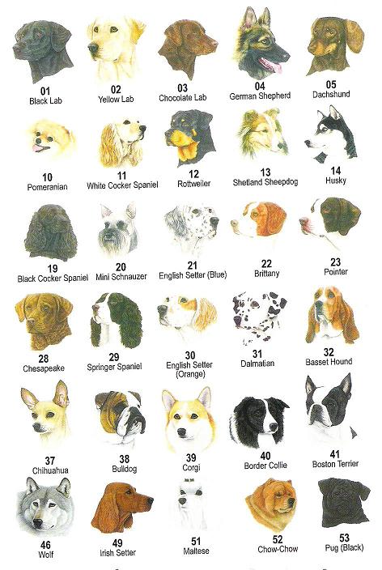
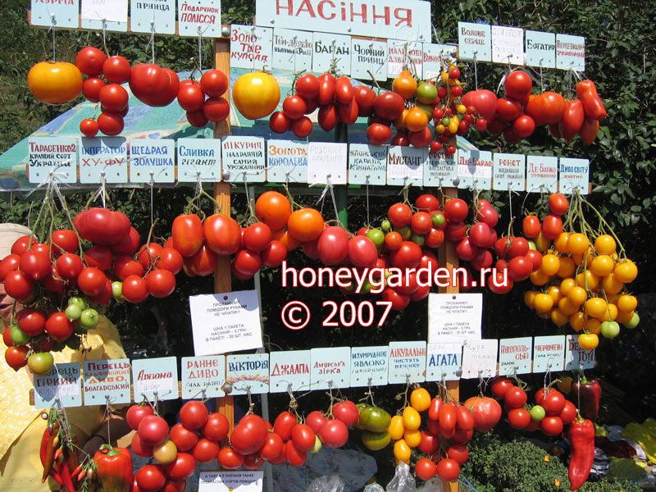
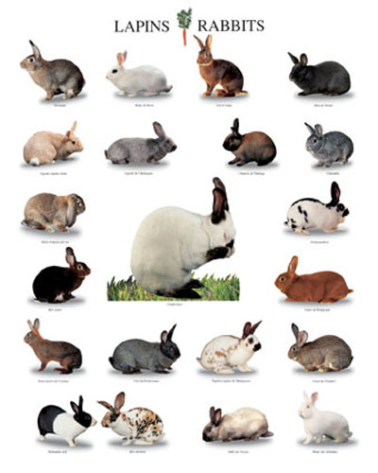
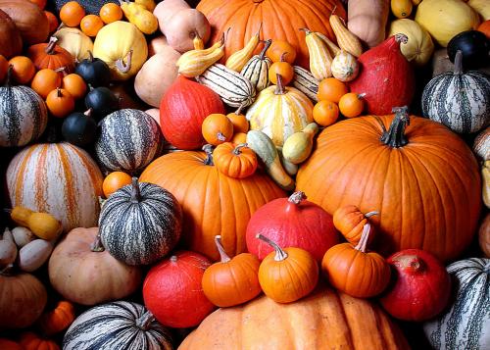

Slide 16
2. Центри походження культурних рослин.

Slide 17

Один із засновників наукової селекції, академік Микола Іванович Вавилов, вважав, що для успішного вирішення завдань селекції, необхідне вивчення:
- Початкового сортового, видового та родового різноманіття рослин і тварин;
- Впливу середовища на розвиток цікавлять селекціонера ознак;
- Спадкової мінливості;
- Закономірностей успадкування при гібридизації;
- Особливостей селекційного процесу для самозапильні або перекрестноопиляемих рослин.
Це дозволило побудувати стратегію і тактику штучного відбору.

Slide 18
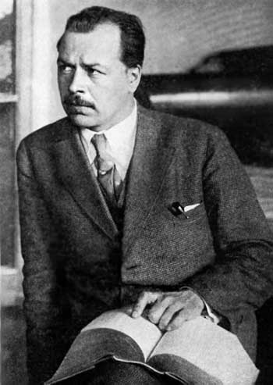
Будь-яка селекційна програма починається з підбору вихідного матеріалу. Чим він різноманітніше, тим ефективніше будуть результати. Найважливіший розділ селекції - вчення про вихідний матеріал - фактично був розроблений Н. І. Вавіловим і докладно викладений в його праці «Центри походження культурних рослин».
Вирішуючи проблему вихідного матеріалу, М. І. Вавілов обстежив багато районів земної кулі і виявив території з найбільшим генетичним різноманітністю культивованих рослин та їх диких родичів. У 1920-1930 рр.. М. І. Вавілов разом із співробітниками здійснив понад 60 експедицій у 54 країни світу за всіма жилим континентах, крім Австралії.

Slide 19


Учасники цих експедицій - ботаніки, генетики, селекціонери - були справжніми мисливцями за рослинами. В результаті величезної роботи вони встановили важливі закономірності, показавши, що не у всіх географічних зонах культурні рослини мають однаковий різноманітністю. Для різних культур існують свої центри різноманіття, де зосереджена найбільша кількість сортів, різновидів, різноманітних спадкових відхилень. Ці центри різноманіття є і районами виникнення культурних сортів. Так, у картоплі максимум генетичної розмаїтості відзначений в Південній Америці, у кукурудзи - в Мексиці, у рису - в Китаї та Японії, у пшениці і жита - в Середній Азії та Закавказзя, у ячменю - в Африці. Більшість центрів збігається з древніми вогнищами землеробства . Це в основному не рівнинні, а гірські райони. Таких центрів різноманіття М. І. Вавілов нарахував спочатку 8, а в більш пізніх роботах скоротив їх кількість до 7.

Slide 20


Південно-Західноазіатській
Середземноморський
Східноазіатський
Центрально
американський
Південноамериканський
Абіссінський
Південноазійський тропічний

Slide 21
Заповнення таблиці «Центри походження культурних рослин».
Назва центру | Географічне положення | Окультурені рослини
Південноазійський тропічний | Тропічна Індія, Індокитай, Південний Китай, острови Південно-Східної Азії | Рис, цукровий очерет, огірок, баклажан, чорний перець, банан, цукрова пальма, саговая пальма, хлібне дерево, чай, лимон, апельсин, манго, джут та ін (50% культурних рослин)
Східноазіатський | Центральний і Східний Китай, Японія, Корея, Тайвань | Соя, просо, гречка, слива, вишня, редька, шовковиця, гаолян, коноплі, хурма, китайські яблука, опійний мак, ревінь, кориця, олива та ін (20% культурних рослин)
Південно-Західноазіатській | Мала Азія, Середня Азія, Іран, Афганістан, Південно-Західна Індія | М'яка пшениця, жито, льон, коноплі, ріпа, морква, часник, виноград, абрикос, груша, горох, боби, диня, ячмінь, овес, черешня, шпинат, базилік, волоський горіх та ін (14% культурних рослин)
Середземноморський | Країни по берегах Середземного моря | Капуста, цукровий буряк, оливка (олива), конюшина, одноцветковая сочевиця, люпин, цибуля, гірчиця, бруква, спаржа, селера, кріп, щавель, кмин та ін (11% культурних рослин)
Абіссінський | Ефіопське нагір'я Африки | Тверда пшениця, ячмінь, кавове дерево, зернове сорго, банани, нут, кавун, рицина та ін
Центральноамериканський | Південна Мексика | Кукурудза, довговолокнистих бавовник, какао, гарбуз, тютюн, квасоля, червоний перець, соняшник, батат та ін
Південноамериканський | Південна Америка вздовж західного узбережжя | Картопля, ананас, хінне дерево, маніок, томати, арахіс, кокаїновий кущ, суниця садова та ін

Slide 22




Разом з відкриттям світових центрів походження культурних рослин М. І. Вавілов і його співробітники зібрали найбільшу в світі колекцію рослин, яка була зосереджена в створеному Всесоюзному інституті рослинництва (ВІР, м. Ленінград, нині Санктпетербург), в даний час носить ім'я М. І. Вавілова. Ця колекція у вигляді насіннєвих зразків постійно поповнюється, відтворюється на полях дослідних станцій інституту. Вона є тим джерелом вихідного матеріалу, яким користуються всі генетики і селекціонери країни, що працюють з рослинами.
У колекції ВИРа налічується понад 180 тис. зразків, що представляють 1740 видів рослин з усіх континентів нашої планети. У їх числі понад 39 тис. зразків зернових, більше 19 тис. - Зернобобових, майже 30 тис. - Кукурудзи і круп'яних культур, близько 4 тис. - Бульбоплодів, майже 17 тис. - Овочевих і Баштанних культур, більше 11 тис. - Плодових і Ягідних культур, близько 2 тис. зразків винограду, понад 9 тис. зразків субтропічних і декоративних рослин.

Slide 23

3. Походження домашніх тварин та центри доместикації.

Slide 24
Цілеспрямованійї селекційній роботі передував період одомашнення тварин і окультурення рослин.
На нашій планеті живе близько двох мільйонів видів тварин.
З них майже п'ятдесят одомашнені!

Slide 25



Відбір, який проводив чоловік, спочатку був несвідомим, тому що не ставилася мета поліпшити окремі показники продуктивності.

Slide 26

Як свідчать сучасні дані, центри походження тварин і райони їх одомашнення, або доместикації (від лат. Domesticus - домашній), - це території древніх цивілізацій.

Slide 27

Так, предком домашніх курей вважають дику Банківський курку, що населяє ліси Північної і Центральної Індії, Індокитаю, Малайзії та Індонезії. Але людина настільки сильно змінила мешканців дикої природи, що деякі з них вже не здатні вижити в природних умовах без її допомоги. Наприклад, півень японської декоративної породи "Фенікс" - володар розкішного п'ятиметрового хвоста - зможе вільно пересуватися по землі тільки після того, як господар накрутить пір'я його хвоста на спеціальні палички.

Slide 28




Першим твариною, яку приручила стародавня людина, вважається СОБАКА: вік найдавніших кісткових останків більш 14.000 років. Їх знаходять як у Західній Європі, так і в Східній Азії. Існує кілька версій про походження собак: 1) від вовків; 2) від різних диких видів - вовків, шакалів і койотів; 3) від невідомого вимерлого виду. Найбільш поширена думка про приручення і одомашнення вовків.

Slide 29



Кіз одомашнили близько 7 тис. років тому в Передній Азії, в Месопотамії і в Південній Європі. У сучасних домашніх кіз зустрічаються роги різного типу - шаблеподібні, як у дикого безоаровий козла, а також штопороподібні, як у винторогого гірського козла. Ймовірно, обидва диких вида брали участь в утворенні різних порід домашніх кіз. У Єгипті й інших африканських країнах і в наші дні розводять карликових кіз, зовні схожих на своїх предків (коза камерунської породи). В Азії переважають шерстяно-пухові та хутрові напрямки в розведенні кіз, ймовірно, що збереглися з часів давніх месопотамських культур (коза ангорської породи).

Slide 30


Ще до нашої ери римляни ловили і відгодовували диких КРОЛИКІВ заради їх смачного м'яса. Приручення їх почалося в Іспанії, звідки одомашнені кролики стали поширюватися по Європі. Більш далекі родичі домашніх кроликів - зайці.

Slide 31


Найбільш цікавим є кролик "баран" - спеціалізована м'ясна порода з довгими одвислими вухами - їх довжина може досягати 65 см. Виведено порода в Англії в кінці минулого століття.

Slide 32



Короткошерстні кролики (Рекс) були виведені в період з 1919 по 1924 р. у Франції. Володіючи дуже м'яким, шовковистим, густим хутром з яскравим блиском, шкірки цих кроликів використовуються, часом, для імітації хутра цінних хутрових звірів, наприклад, "сибірської білки".

Slide 33



Ангорський кролик славиться надзвичайно довгим і тонким пухом, який використовують при виробництві фетру. Ця порода була завезена в Європу з Туреччини в середині 18 століття.

Slide 34


При виведенні породи кролик - "метелик" селекціонери намагалися домогтися певного розташування темних плям на білому тлі. На носі і щоках вони нагадують крила метеликів.

Slide 35


Синів стародавніх КОНЕЙ Ассирії та Вавилону ми бачимо в знаменитій Ахалтекінській породі коней. Виведено цю породу в оазисах Туркменії. Дрібні, сухої статури, тонконогі тварини з вертикально поставленою довгою шиєю, з невеликою головою і довгими вухами відрізняються великою жвавістю.

Slide 36

ДОМАШНІ північні олені, що грають важливу роль в житті народів Крайньої Півночі, були одомашнені дуже давно (одночасно зі свинями близько 10 тис. років тому). Від своїх диких родичів домашні олені відрізняються тільки терпимим ставленням до людини і значною кількістю пегіх і білих особин у стаді.

Slide 37





КІШКУ приручили близько 6 тис. років тому в Північній Африці. Предком домашньої кішки вважається лівійська булана кішка. Однак при поширенні домашніх кішок в різні країни деякий вплив на формування місцевих порід зробили і інші види диких кішок. Найперші відомості про домашню кішку відносять до часів Стародавнього Єгипту, де вона вважалася священною, і розплатою за її вбивство була смертна кара. Цих тварин ховали з почестями і муміфікували як фараонів. Доля зрадила кішкам в середні віки, коли їх почали вважати посібниками відьом і разом з ними спалювати на вогнищах.

Slide 38



КУРИ одомашнені близько 8 -10 тис. років тому. На їх батьківщині, в Південно-Східній Азії, і тепер в примітивних господарствах тубільці розводять тільки собак, свиней та курей. Малайська Бійцівська - одна з найдавніших культурних порід курей. Батьківщиною бійцівських порід вважають Середню та Малу Азію, де вперше півнячі бої з'явилися як спорт. Півні цих порід задерикуваті і часто влаштовують бійки між собою.
Шовковисті породи курей - одні з найдавніших декоративних курей. Ще у 13 ст. Марко Поло описував курей, які «замість пір'я покриті волоссям як кішки». Дуже мініатюрні курки породи японська шовковиста. Сучасне промислове птахівництво яєчного напрямку грунтується на класичній породу, створеної в 18 столітті в Італії - білий леггорн. Ці кури рухливі, легкі, починають нестися у віці 4-5 місяців; несуть по 300 яєць на рік, рекордісткі - до 365.

Slide 39

Існуючі породи та різновиди домашніх Індиків відносяться до виду північноамериканських звичайних індичок. Індички і собаки були єдиними домашніми тваринами індіанців майя. На початку 1500-х років індичок завезли до Іспанії, звідки вони згодом поширилися по всій Європі. Бронзові індички є найпопулярнішою породою домашніх індичок завдяки великій вазі і невибагливості до умов утримання.

Slide 40

КАЧОК одомашнили в Китаї в I тисячолітті до нашої ери. В даний час найпоширенішою і улюбленою породою качок є пекінська. Переваги породи: висока несучість, хороші якості м'яса, швидке зростання каченят і виключна витривалість.

Slide 41


Цесарки живуть зграями в саванах Африки. Своє ім'я - "царська птиця" - цесарки отримали в Древньому Римі, куди потрапило понад 2000 років тому. Задовго до римлян (близько 3000 років тому) цесарок одомашнили жителі Африки заради дуже смачного м'яса. За забарвленням оперення розрізняють понад 20 різновидів цесарок; важать домашні цесарки до 2 кг, несуть до 300 яєць на рік.

Slide 42






4.Методи селекції
Штучний добір
Гібридизація
Масовий
Індивідуальний
Внутрішньовидова
Міжвидова
(віддалена)
Споріднене схрещування або інбридинг(спрямоване на збереження і поліпшення породи)
Неспоріднене схрещування або аутбридинг
Мул
Явище гетерозису
Архаромеринос
Бестер
Українська біла степова
Notes:
Гарним прикладом аутбридингу може бути виведена академіком М. Ф. Івановим порода свиней - українська біла степова. При створенні цієї породи використовувалися свиноматки місцевих українських свиней з невеликою масою і невисокою якістю м'яса і сала, але добре пристосованих до місцевих умов. Самцями-виробниками були кнури білої англійської породи. Гібридне потомство знову було схрещені з англійськими кнурами, в декількох поколіннях застосовувався інбридінгу, були створені різні лінії, при схрещуванні яких отримано родоначальників нової породи, які за якістю м'яса і масі не відрізнялися від англійської породи, а по витривалості - від українських свиней.

Slide 43
Нові методи селекції тварин
Штучне осіменіння
Трансплантація
Відбір виробників
Отримання від найкращих корів зигот і вирощування в коровах , котрі мають нижчу племінну цінність
Створення запасів сперми від найкращих виробників
Генна інженерія
Відбір найкращих корів для штучного запліднення
Штучний перенос генів одного виду (породи) в інший вид ( породу)
Штучне запліднення
Вирощування змінених клітин в повноцінні організми
Відбір отриманих нащадків
Отримання трансгенних організмів

Slide 44
Нові методи селекції рослин
Клітинна інженерія
Хромосомна інженерія
Генна інженерія
Метод гаплоїдів
Культивування клітин
Реконструкція каріотипу рослин
Реконструкція генотипа рослин
Заміщення хромосом одного виду( сорта) на хромосоми іншого виду(сорта)
Вирощування з гамет гібридів повноцінних гаплоїдних рослин
Штучний переніс генів від одного виду(сорта) в генотип другого
Подвоєння кількості хромосом
Отримання заміщених ліній
Впровадження в геном одного виду
( сорта ) додаткової пари хромосом іншого виду ( сорту)
Вирощування змінених клітин в повноцінні організми
Отримання гомозиготних диплоїдних рослин
Відбір клітин вирощених на певному селективному середовищу
Отримання трансгенних рослин
Отримання додаткових ліній
Регенерація цілих рослин стійких до певних умов середовища

